Slide 1
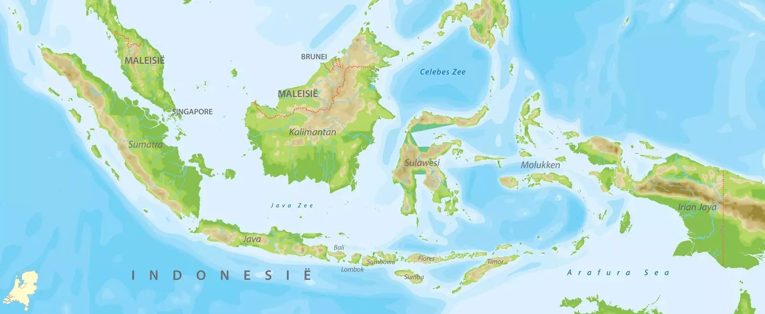

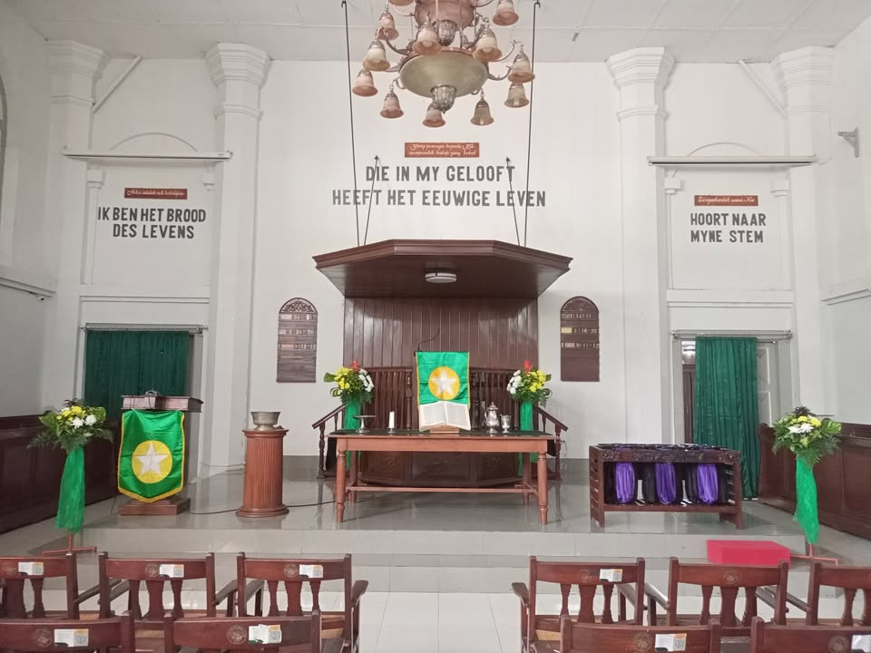
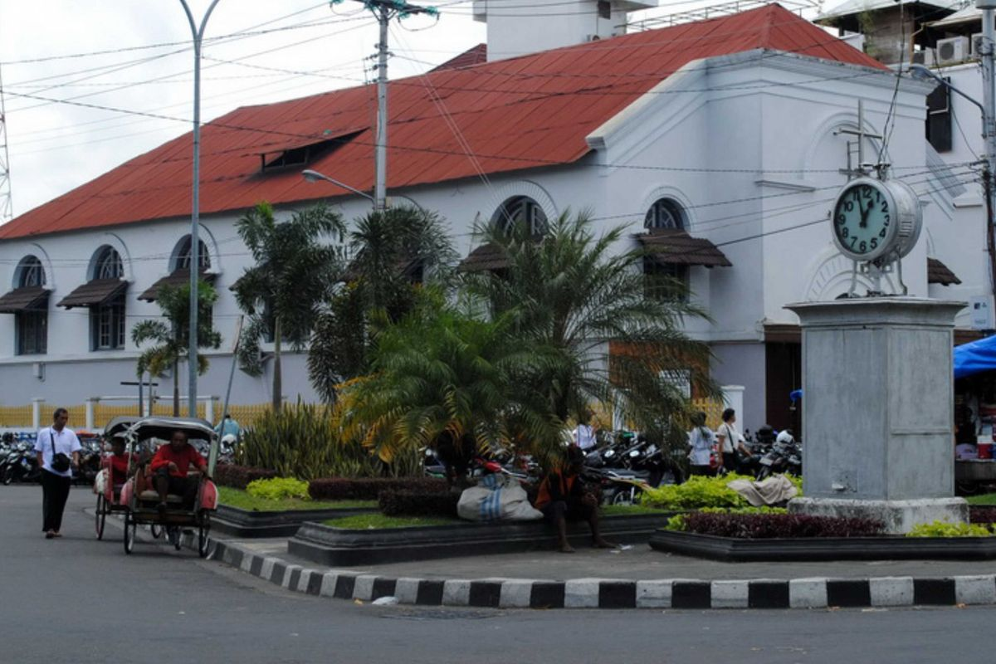
Hulp aan kinderen in Yogyakarta

Slide 2
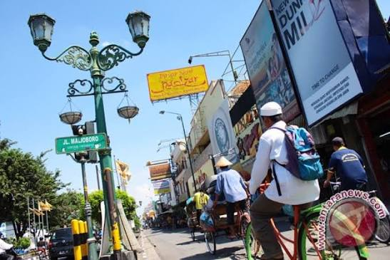

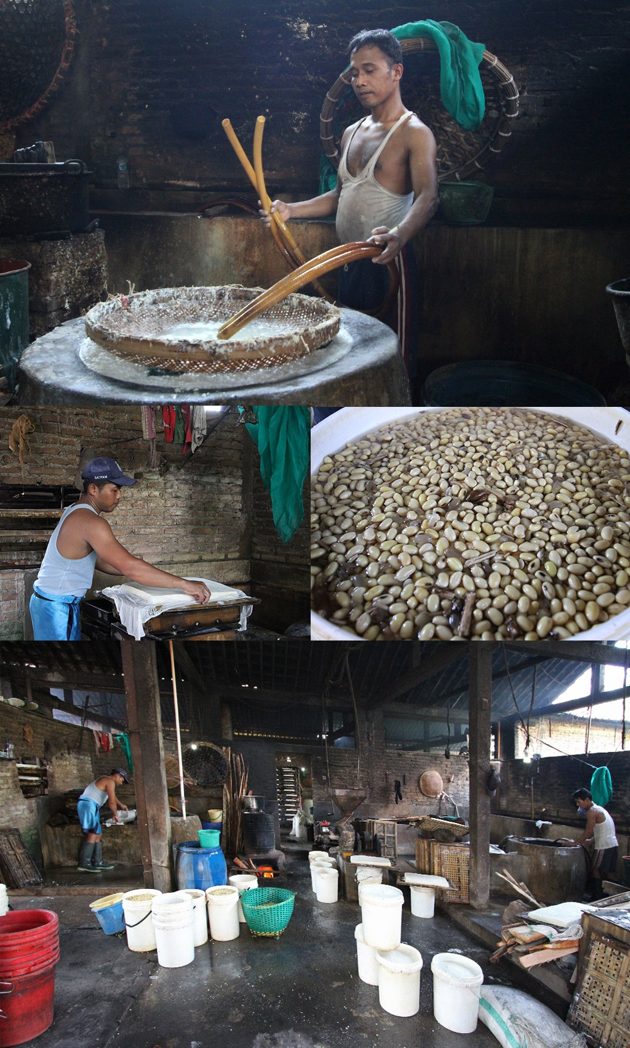
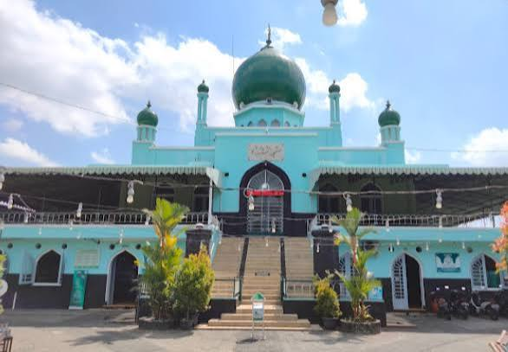
Yogya, stad van toeristen en hardwerkende inwoners.
Stad waarin armoede het vangnet van de familie mist.
Stad getekend door de grote meerderheid van de Islam.

Slide 3
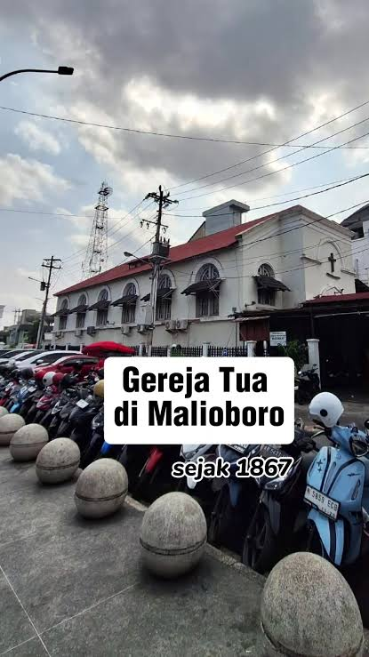
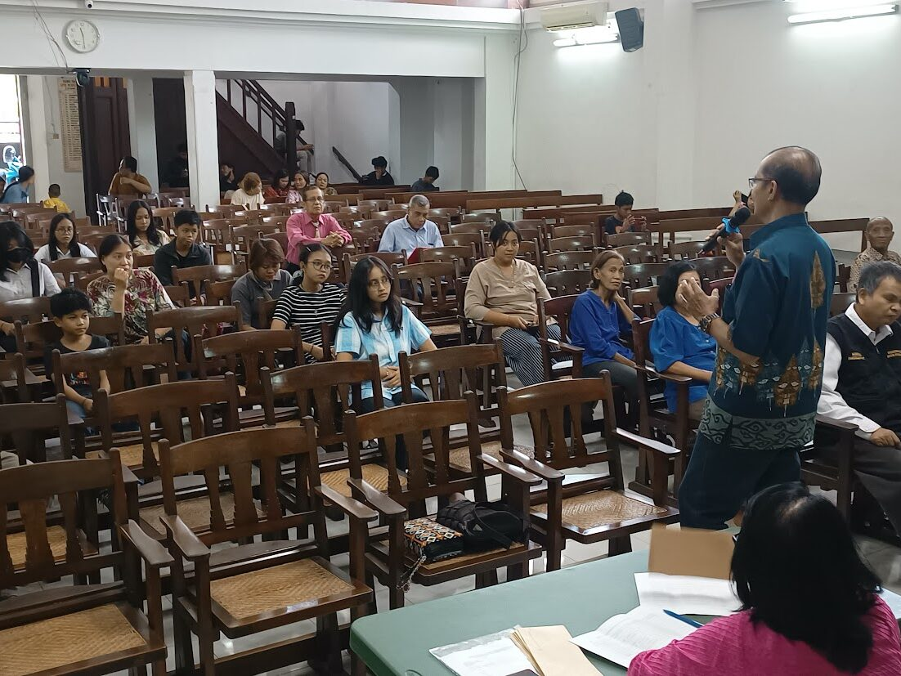
De kerk GPIB Marga Mulio ondersteunt kinderen die anders niet naar school kunnen.
Eén project, 10 kinderen geholpen. Allemaal gelijk, anoniem en veilig.

Slide 4
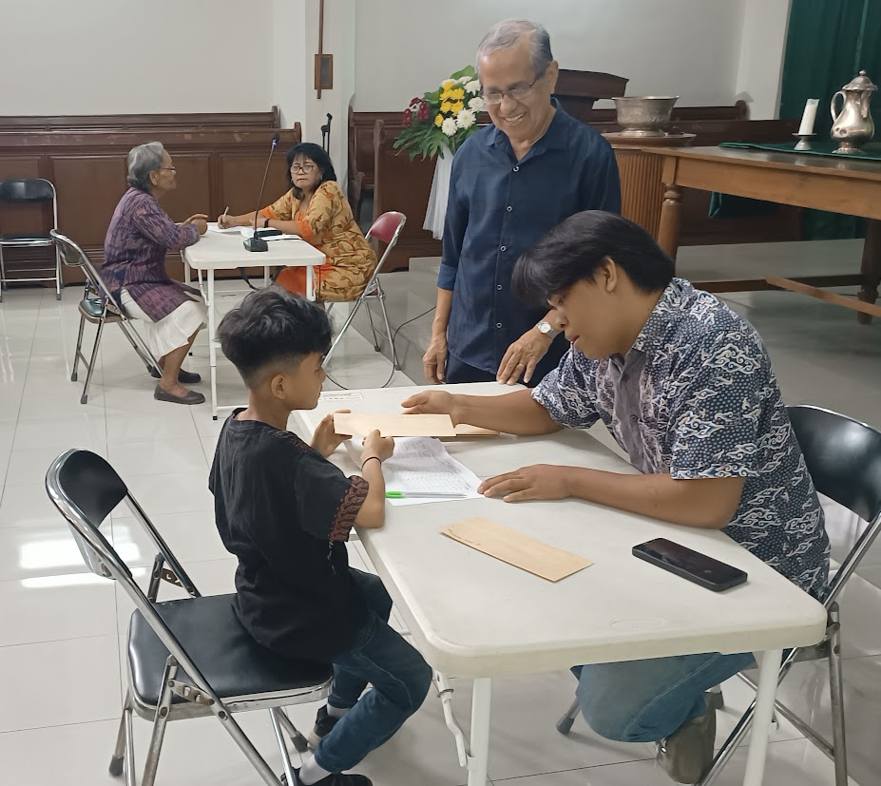
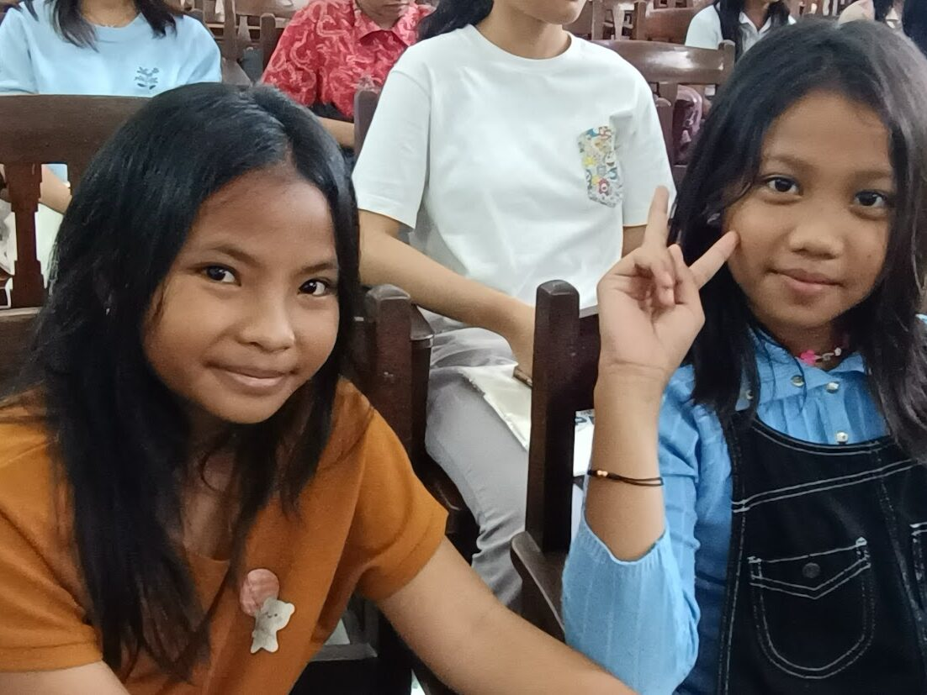
Daar zit je dan om te tekenen voor jouw hulp bedrag.
Elke maand krijgen de kinderen hun hulp bedrag.
Kinderen van kerkmensen, maar ook islamitische kinderen uit de buurt.
Veilig en gecontroleerd, de kinderen kunnen weer naar school.

Slide 5
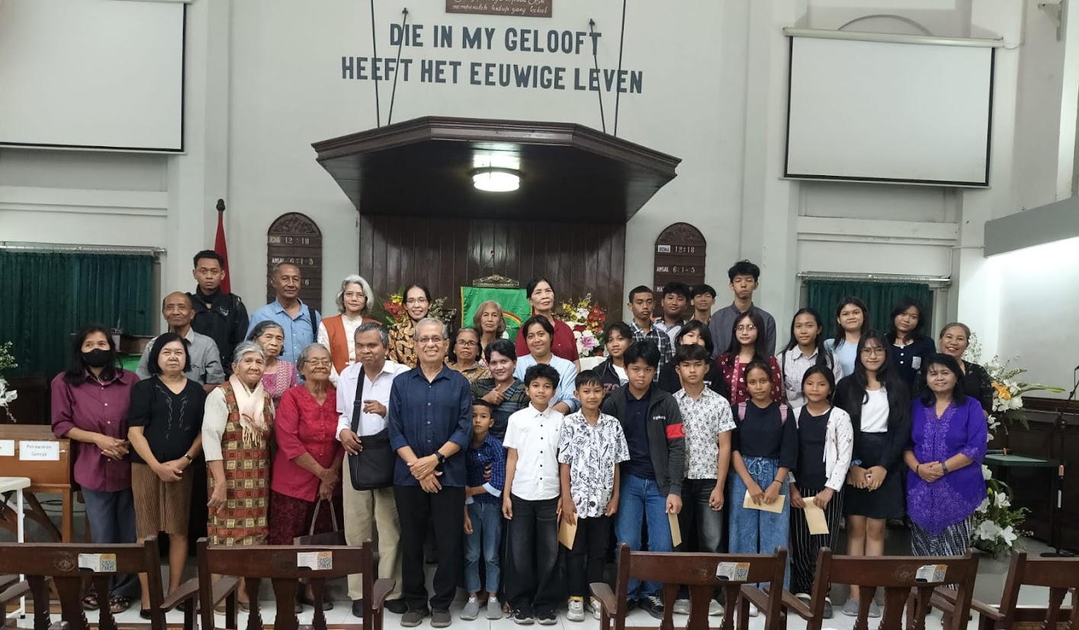
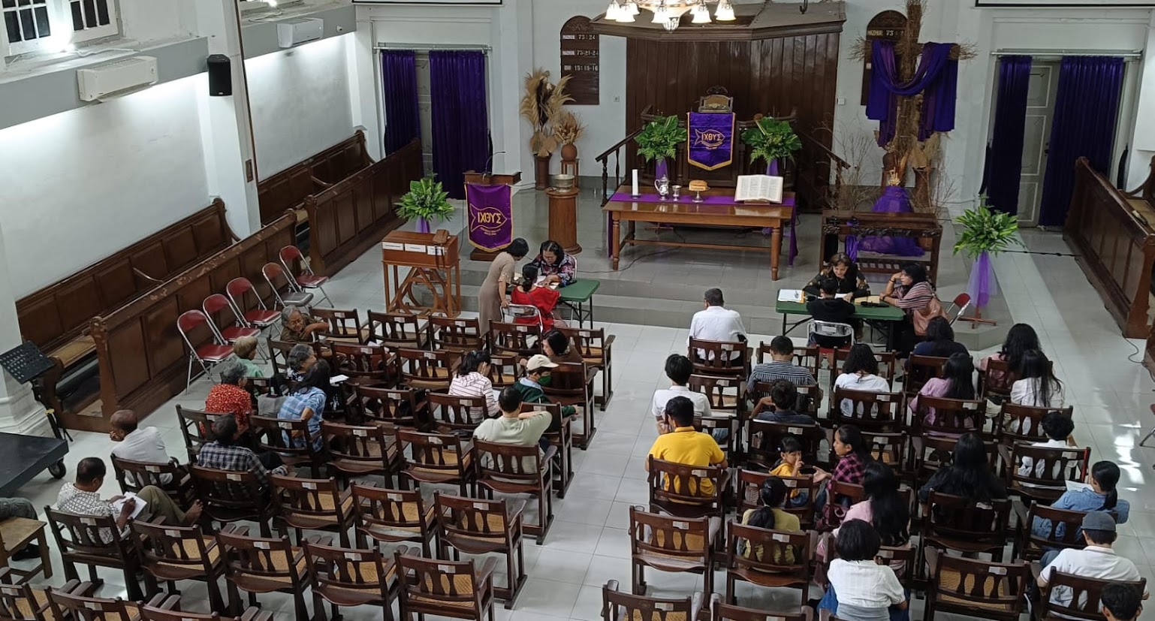
De oudste kerk van Yogyakarta!
Prachtig initiatief.
Een diaconaal project voor uw gemeente?

